Slide 1


Efekty działania Stowarzyszenia „Wspólnota Żyrardowa” w okresie 2010 -2014

Slide 2
Reprezentanci „ Wspólnoty Żyrardowa” w samorządzie
Członek Zarządu Powiatu Żyrardowskiego – radny Powiatu Żyrardowskiego – Mieczysław Gabrylewicz
Przewodniczący Rady Miasta - Bogdan Zieliński
Radny Rady Miejskiej – Maciej Dukaczewski

Slide 3
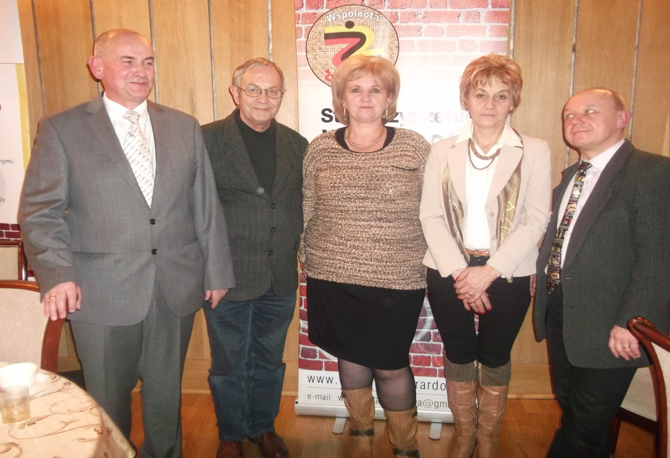
ZARZĄD „WPÓLNOTY ŻYRARDOWA „ od lewej
Prezes –Mieczysław Gabrylewicz ; Członek Zarządu – Ludwik Kuciński ; Sekretarz –Krystyna Lenarczyk ; Skarbnik – Hanna Kowalkowska ; Wiceprezes – Andrzej Mikołaj Liszewski

Slide 4
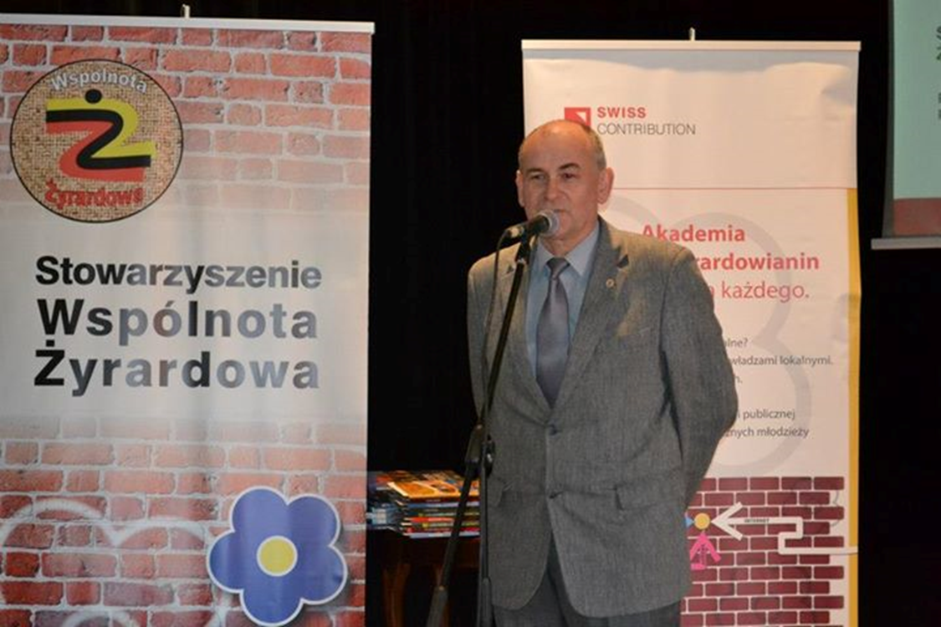

Slide 5
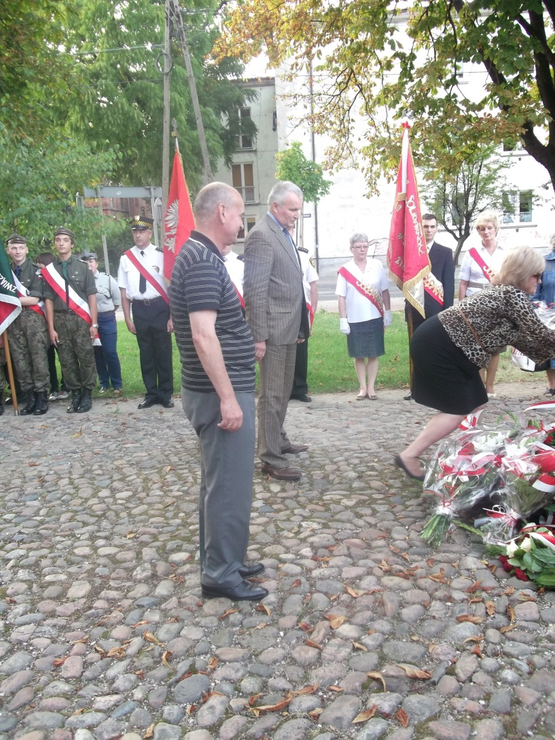
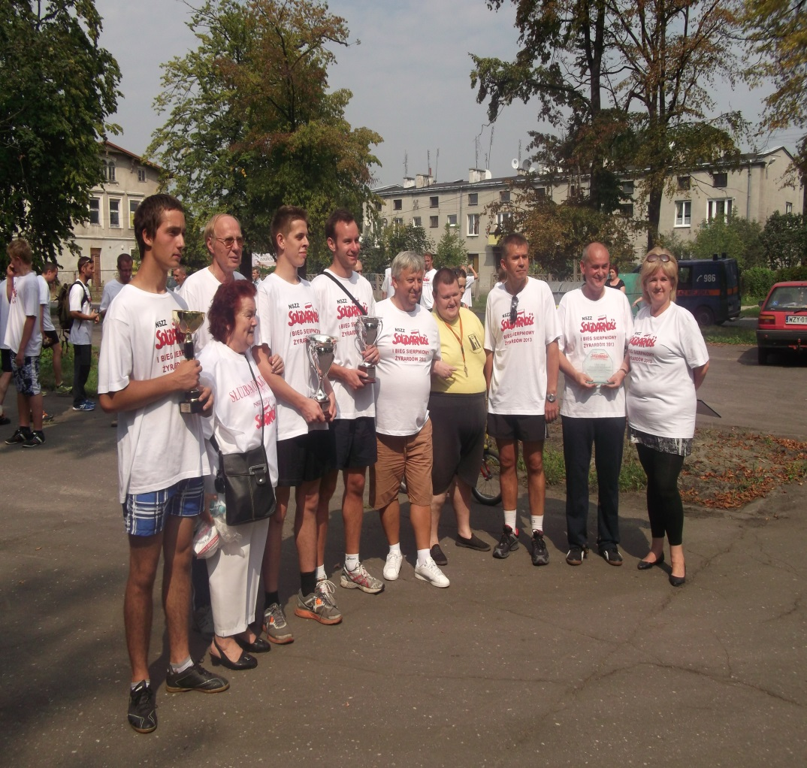
Udział w uroczystościach organizowanych przez Oddział Miejski „ NSZZ Solidarność” ( uroczystości sierpniowe , grudniowe)

Slide 6
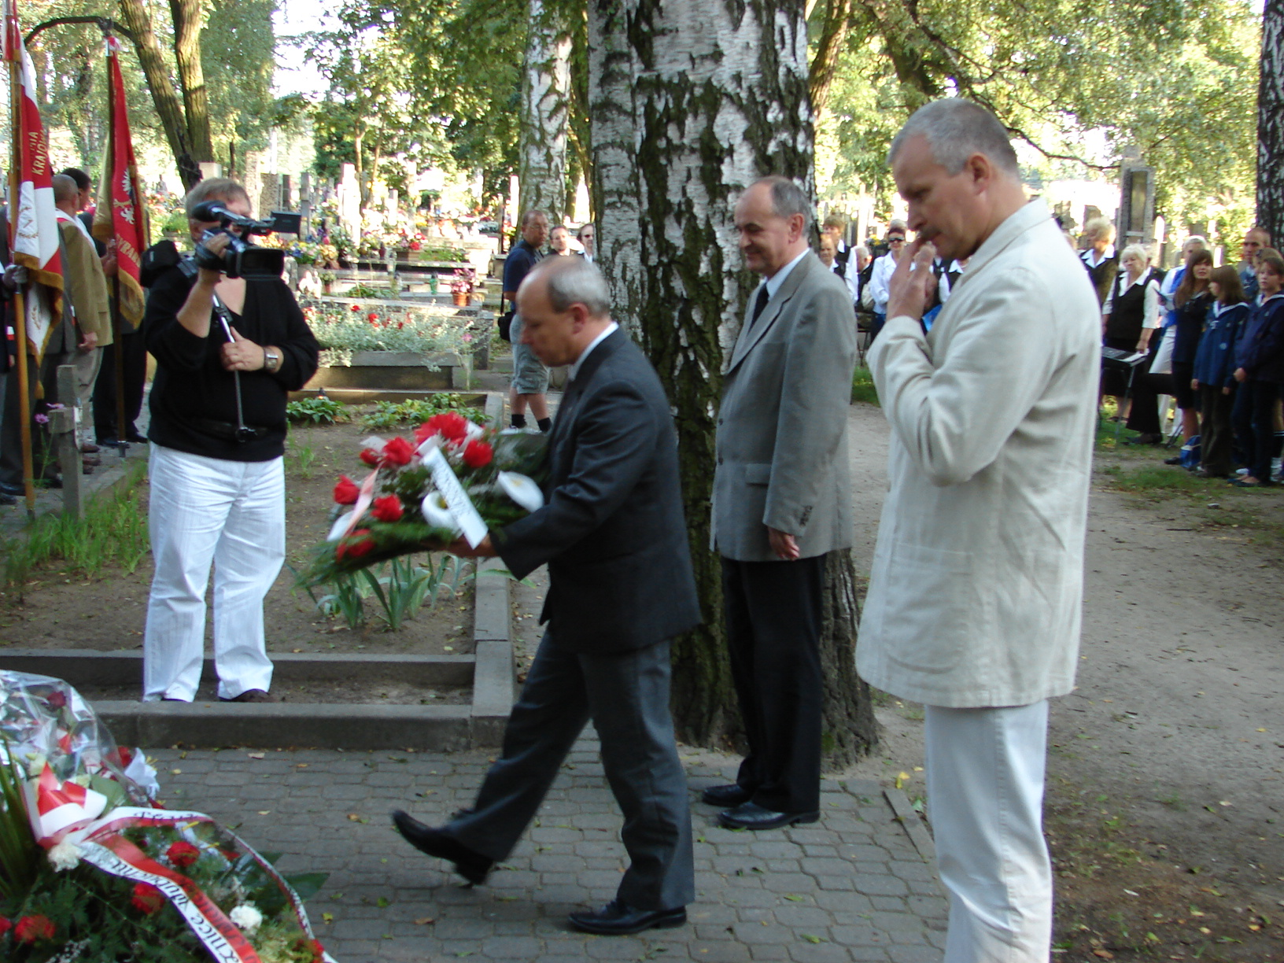
UDZIAŁ W UROCZYSTOŚCIACH PAŃSTWOWYCH ( 3 maja ; 1 sierpnia , 15 sierpnia ; 1 września ; 11 listopada itp.

Slide 7
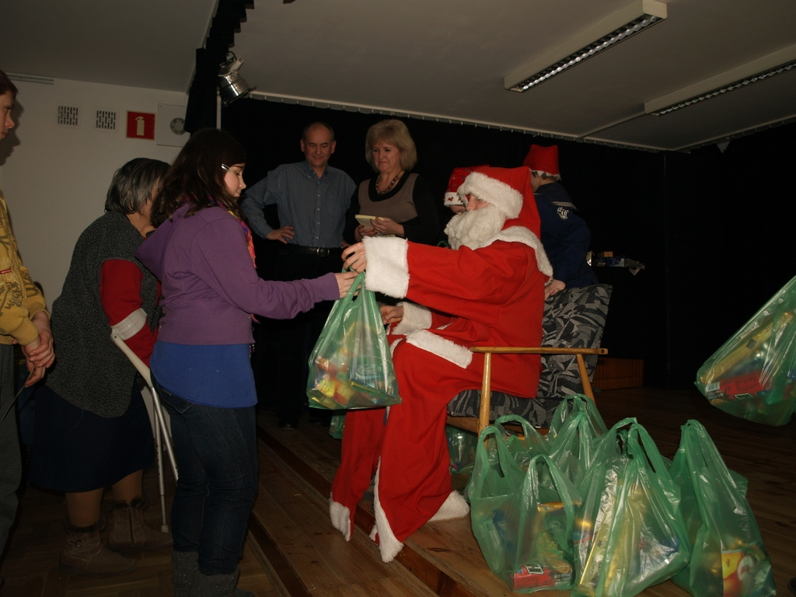
Corocznie organizowane zabawy choinkowe dla dzieci z rodzin ubogich i zastępczych ( w 2013 r. choinka wyjazdowa )

